Slide 1
OBRYSY DOPRAVNÍCH pROSTŘEDKŮ IV.
Jarmila Svobodová

Slide 2
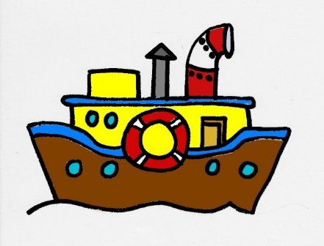
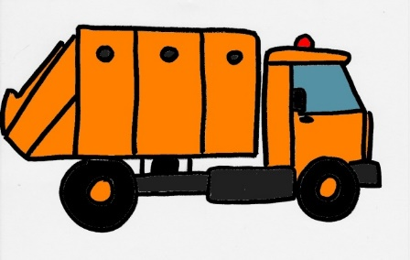
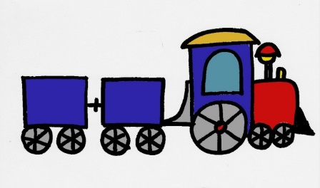
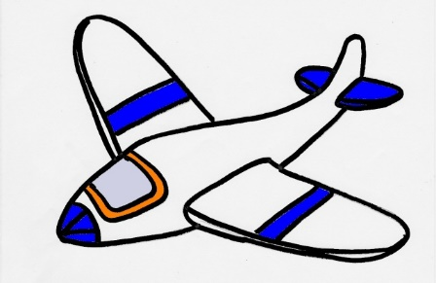
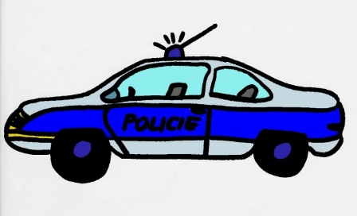
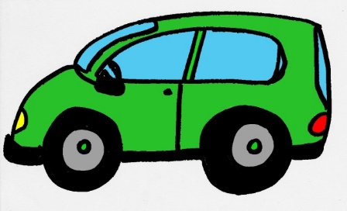
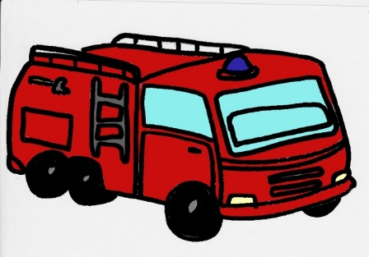
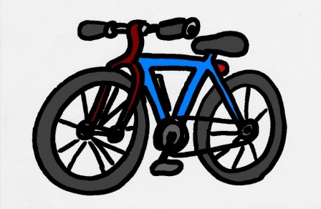
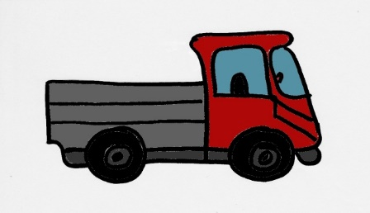
Pojmenuj, co vidíš.

Slide 3
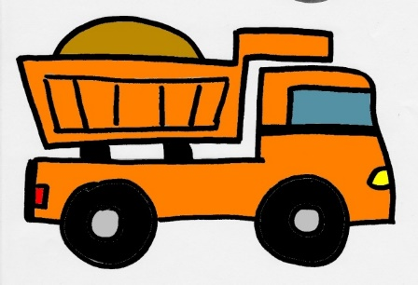
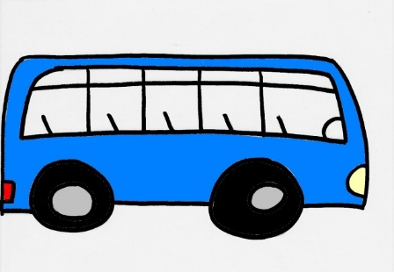
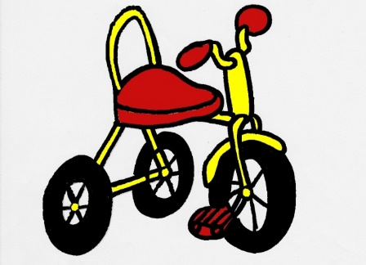
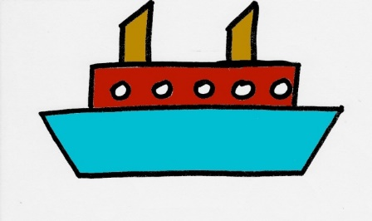
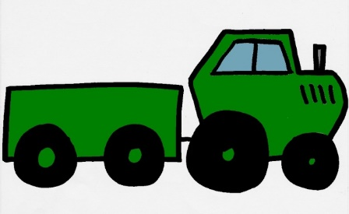
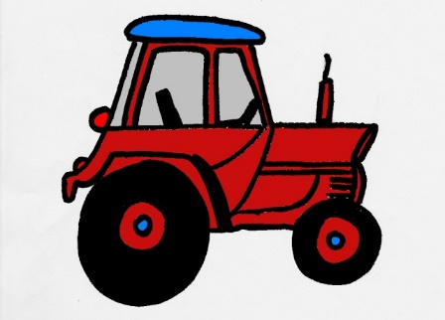
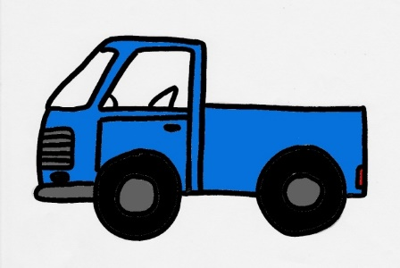
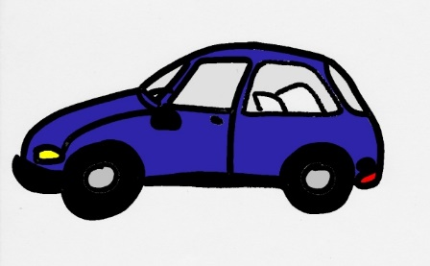
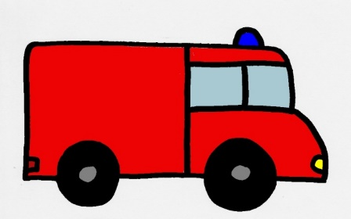
Pojmenuj, co vidíš.

Slide 7
Použité odkazy
Vlastní zdroje
Nakreslené a oskenované obrázky z archivu autora

Slide 8
Metodický pokyn
Integrovaný blok: Dítě a jeho psychika
Popis
Prezentace v PowerPointu obsahuje 5 pracovních listů s jednoduchými interaktivními úkoly.
Očekávání a cíle
Dítě dokáže samostatně splnit jednoduchý úkol. Dokáže samostatně pracovat podle pokynů. Dokáže přiřazovat prvky, které k sobě logicky patří. Má základní znalosti o dopravních prostředcích, o místě jejich pohybu a funkčnosti.

Slide 9
Studijní materiály
Povinné materiály, pomůcky a technické vybavení
zdroj: www.dumy.cz
Dotyková obrazovka, připojená k PC
Nepovinné materiály
Didaktický kufřík - KUMUČ

Slide 10
Práce s interaktivním materiálem
2. - 3. snímek: Každý list obsahuje několik obrázků dopravních prostředků. Děti obrázky pojmenovávají, popisují, určují, kde se dopravní prostředky pohybují, kdo je řídí, koho nebo co vozí apod.
4- 6. snímek: Každý list obsahuje jednu skládanku dopravního prostředku.
Využití KUMUČe – obrázky dopravních prostředků je možné vytisknout, rozstříhat a složit na magnetické tabulce.

Slide 11
Prvky polytechnické výchovy
Přicházet s vlastními nápady
Řešení jednoduchých problémů a samostatné rozhodování
Spontánně vyprávět zážitky

Slide 12
Cíle polytechnické
výchovy
Chápat postavení techniky a technických oborů v životě lidstva jako devízu
Učit děti základním poznatkům o technice
Směrovat
děti k získávání základních pracovních dovedností a návyků
Vnímat vliv techniky na společnost a přírodu
Vést děti ke kooperativnímu hodnocení a sebehodnocení
Podpořit rozvoj myšlenkového potenciálu
dětí

